Slide 1
স্বাগতম

Slide 2
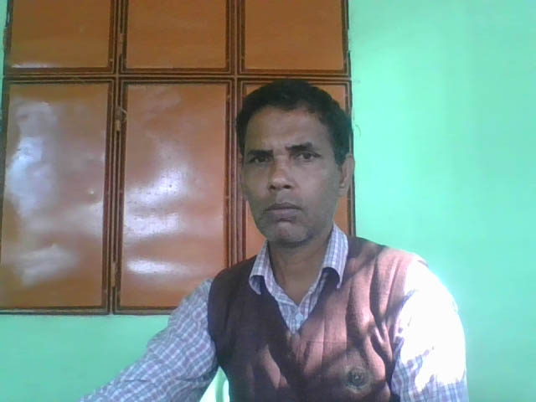
পরিচিতি
শিক্ষক পরিচিতি
মোঃমতিউর রহমান
সহকারি শিক্ষক ( ICT)
পুরুড়া উচ্চ বিদ্যালয়,
তাড়াইল, কিশোরগঞ্জ।
ই-মেইল- matiurkn@gmail.com
পাঠ পরিচিতি
শ্রেণী- নবম
বিষয়- হিসাব বিজ্ঞান
অধ্যায়-প্রথম
সময়-৪৫ মিনিট

Slide 3
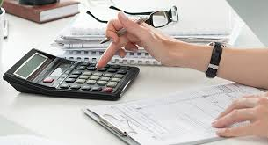
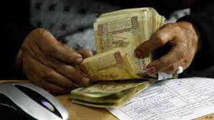
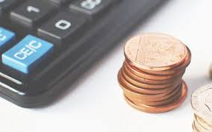
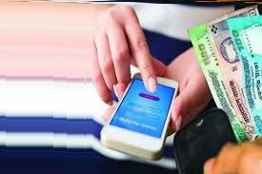
চিত্র গুলো থেকে আমরা কিসের ধারণা পাই ?

Slide 4
আজকের পাঠ
হিসাববিজ্ঞান পরিচিতি

Slide 5
শিখন ফল
এই পাঠ শেষে শিক্ষাথীরা-
১।হিসাব বিজ্ঞান কি, হিসাব বিজ্ঞানের উদ্দেশ্য ও প্রয়োজনীয়তা বর্ণনা করতে পারবে।
২। হিসাব বিজ্ঞানের উৎপত্তি ও ক্রমবিকাশ ব্যাখ্যা করতে পারবে।
৩। হিসাব তথ্যের ব্যবহারকারীদের শানাক্ত করতে পারবে।
৪। মূল্যবোধ ও জবাবদিহিতা সৃষ্টিতে হিসাববিজ্ঞানের ভূমিকা বিশ্লেষণ করতে পারবে।

Slide 6
হিসাববিজ্ঞান
হিসাববজ্ঞান এমন একটি প্রক্রিয়া, যার মাধ্যমে কোনো ব্যক্তি বা প্রতিষ্ঠানের যাবতীয় আর্থিক কার্যাবলি হিসাবের বইতে সুষ্ঠুভাবে লিপিবদ্ধ করা যায় এবং নির্দিষ্ট সময় শেষে আর্থিক কার্যাবলির ফলাফল জানা যায়। তাই হিসাববিজ্ঞানকে ‘ব্যবসায়ের ভাষা’ বলা হয়।
হিসাববিজ্ঞানের উদ্দেশ্য ও প্রয়োজনীয়তা
হিসাববিজ্ঞানের প্রথম উদ্দেশ্য লেনদেনসমুহকে সঠিকভাবে হিসাবের বইতে লিপিবদ্ধ করা।
হিসাববিজ্ঞানের অন্যতম প্রধান উদ্দেশ্য আর্থিক ফলাফল ও আর্থিক অবস্থা নিরূপন করা।
প্রতিষ্ঠানের সম্পদ, দায় ও মালিকানাস্বত্বের পরিমান নির্ণয় ।
ব্যয় নিয়ন্ত্রন ।
প্রতারণা ও জালিয়াতি রোধ ।
আর্থিক তথ্যাবলি সংশ্লিষ্ট পক্ষকে জানানো এবং সিদ্ধান্ত গ্রহণ ।
প্রতিষ্ঠানের একাধিক বছরের আর্থিক বিবরণীর তুলনামূলক বিশ্লেষণের মাধ্যমে প্রয়োজনীয় পদক্ষেপ গ্রহণ।
বিভিন্ন সেবামূলক ও অমুনাফাভোগী প্রতিষ্ঠানের অর্থের আগমন ও বহির্গমনের পরিমান সঠিকভাবে নির্ণয় করা।
কর,শুল্ক, ভ্যাট নির্ধারণের সহায়ক।
সুন্দর,সুশৃংখল ও মিতব্যয়ী জীবন গঠনের জন্য হিসাব রাখার প্রয়োজনীয়তা অপরিসীম।

Slide 7
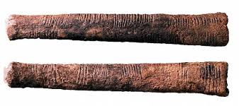
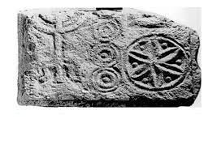
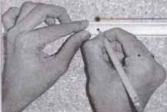
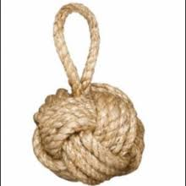
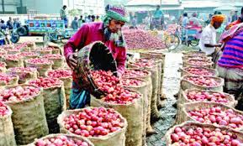
হিসাববিজ্ঞানের উৎপত্তি ও ক্রমবিকাশ
গাছের গায়ে,গুহায় বা পাথরে চিহ্ন দিয়ে হিসাব রাখা
ঘরে দাগ কেটে এবং রশিতে গিট দিয়ে -
ফসল -ওমজুদের হিসাব রাখা

Slide 8
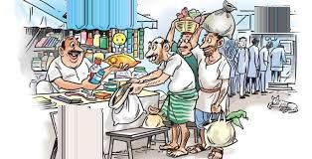
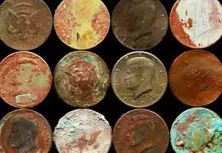
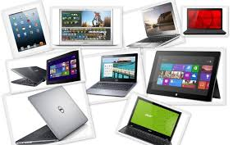
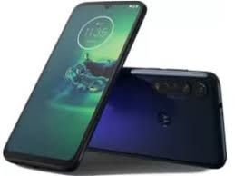
বিনিময় প্রথা চালু
মুদ্রার প্রচলন শুরু
১৪৯৪ খ্রিঃ লুকা প্যাসিওলি নামে একজন ইতালিয় গণিতবিদ সুম্মা ডি এরিথমেটিকা জিওমেট্রিয়া প্রপোরশনিয়েট প্রপোরশনালিটা’ নামে একটি গ্রন্থ লিখেন এবং এতে
হিসাবরক্ষণের মূল নীতি “দুতরফা দাখিলা (Double Entry)” ব্যাখ্যা করা হয়।
বিজ্ঞান ও প্রযুক্তির উন্নতির সাথে সাথে হিসাববিজ্ঞানেরও উন্নতি হয়

Slide 9
হিসাব তথ্যের ব্যবহারকারী
অভ্যন্তরীণ ব্যবহারকারী-
মালিক ও ব্যবস্থাপক
বাহ্যিক ব্যবহারকারী-
১। ঋণ প্রদানকারী
২। সরকার
৩। পাওনাদার
৪। কর্মচারী ও কর্মকর্তা

Slide 10
মূল্যবোধ সৃষ্টিতে ও জবাবদিহি প্রক্রিয়ায় হিসাববিজ্ঞানের ভূমিকা-
১। সততা ও দায়িত্ববোধের বিকাশ।
২। ঋণ পরিশোধ সচেতনতা সৃষ্টি।
৩। সমাজ ও রাষ্ট্রের প্রতি দায়িত্ববোধ সৃষ্টি।
৪। জালিয়াতি ও প্রতারণা প্রতিরোধ।
জবাবদিহিতায় হিসাববিজ্ঞান-
(ক) ব্যবসায় প্রতিষ্ঠানের অভ্যন্তরীণ ।জাবাবদিহিতা
(খ) মালিক, ঋণদাতা ও বিনিয়োগকারীদের নিকট জাবাবদিহিতা।
(গ) সরকারের নিকট জাবাবদিহিতা।

Slide 11
দলীয় কাজ
১। হিসাববিজ্ঞান কী ? ব্যাখ্যা কর ।
২। হিসাববিজ্ঞানের ৪টি উদ্দেশ্য লিখ ।

Slide 12
মূল্যায়ন
১। হিসাববিজ্ঞানকে বলা হয়-
(ক) ব্যবসায়ের চালিকাশক্তি
(খ) ব্যবসায়ের পরিভাষা
(গ) ব্যবসায়ের ভাষা
(ঘ) ব্যবসায়ের দর্পণ
২। লুকা প্যাসিওলি ছিলেন-
(ক) বিজ্ঞানী
(খ) গণিতবিদ
(গ) ডাক্তার
(ঘ) ইঞ্জিনিয়ার
৩। আধুনিক হিসাববিজ্ঞানের উৎপত্তি কোথায়?
(ক) ইংল্যান্ডে
(খ) ভারতবর্ষে
(গ) ইতালিতে
(ঘ) স্পেনে
৪। ব্যয় নিয়ন্ত্রণ হিসাববিজ্ঞানের কী?
(ক) গুরুত্ব
(খ) বৈশিষ্ট্য
(গ) উদ্দেশ্য
(ঘ) সুবিধা
৫। হিসাব তথ্যের অভ্যন্তরীণ ব্যবহারকারী কে?
(ক) সরকার
(খ) ব্যবস্থাপক
(গ) পাওনাদার
(ঘ) ঋণ প্রদানকারী
৬। হিসাব সচেতনতা মানুষকে কী হিসেবে গড়ে তুলতে সাহায্য করে ?
(ক) আত্মবিশ্বাসী
(খ) ঋণ খেলাপি
(গ) তথ্য পরিবেশনকারী
(ঘ) অপচয়কারী
৭। কোনটি হিসাববিজ্ঞানের মূল উদ্দেশ্য ?
(ক) প্রতিবেদন প্রস্তুত করা
(খ) লেনদেন সুষ্ঠুভাবে লিপিবদ্ধকরা
(গ) আর্থিক ফলাল নির্ণয়
(ঘ) ব্যয় নিয়ন্ত্রণ

Slide 13
বাড়ীর কাজ-
মূল্যবোধ সৃষ্টিতে হিসাববিজ্ঞানের ভূমিকা বর্ণনা কর।

Slide 14
ধন্যবাদ

